Slide 1
测量40keV D束轰击铜靶后产生的
长寿命核素
中国科学院近代物理研究所
辐射安全与防护室
徐翀
2016.9.22

Slide 2
主要内容
实验目的
实验条件
分析方法
谱仪刻度
样品分析
实验过程中中子剂量率
结果与讨论

Slide 3
实验目的及意义
加速器运行期间粒子的色散效应、尾场效应以及粒子在束流收集器上的损失。
不同类型加速器上放射性核素产生的机理、种类、放射性核素活度以及衰变特性不同。
是加速器运维人员所受外照射的主要来源。
研究低能D⁺束长时间打靶后靶上是否会产生无氧铜嬗变，可为以后的D束加速器在低能RFQ设计提供参考数据。
评估长寿命核素对加速器运维人员的辐射危害。

Slide 4
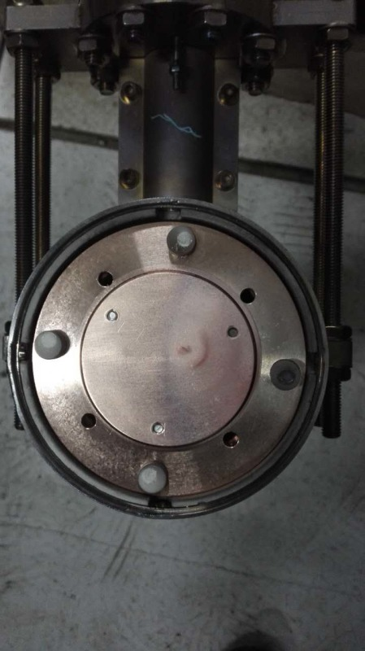
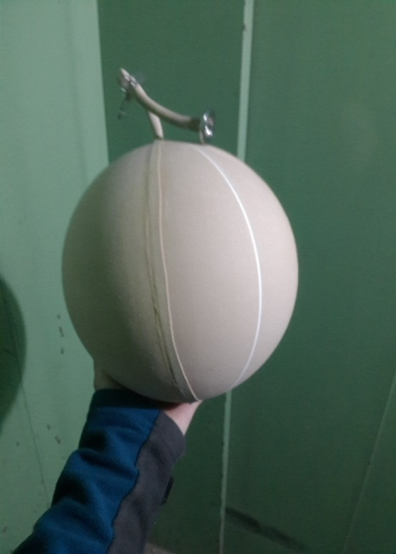
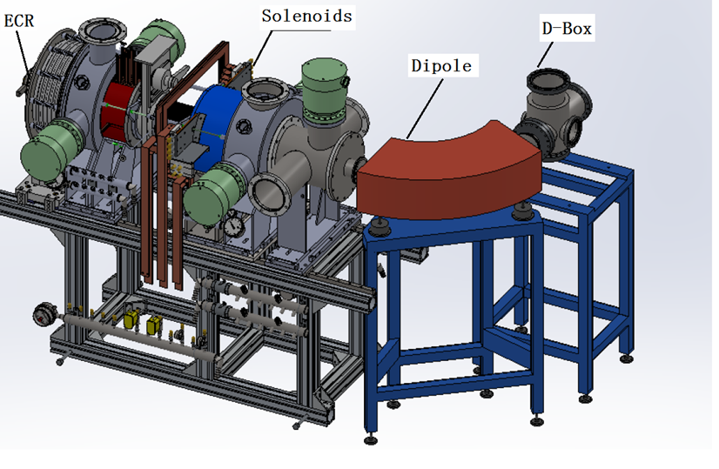
实验条件
靶：99.9%无氧铜
几何尺寸：厚度3mm，直径5cm
入射粒子：D⁺，能量为40keV/u,平均流强6.952mA
实验总时间：8小时24分钟
实验地点：2.4GHz ECR离子源实验大厅

Slide 5
谱仪效率刻度
谱仪型号：ORTEC GMX N型高纯锗
参数：在前放时间常数为6μs时，对⁶⁰Co在1.33MeV能量处的分辨率（FWHM）为2.3keV
相对分辨率为60%
刻度源：¹⁵²Eu，⁶⁰Co，¹³⁷Cs

Slide 6
分析方法
首先：分析能量为40keV/u的D⁺分别轰击⁶³Cu、⁶⁵Cu可能发生的核反应。
Tab.1. Reaction Q-values for ⁶³Cu+²H（E_{lab}=0.04MeV）
Reaction Products | Q-Value(keV) | Threshold(keV)
⁶⁵Zn+γ | 13468.218 | 0
⁶¹Ni+α | 9352.83 | 0
⁶⁴Cu+p | 5691.544 | 0
⁵⁷Fe+2α | 2887.774 | 0
⁶⁰Ni+n+α | 1532.724 | 0
⁶³Cu+d | 0 | 0
其中，⁶⁵Zn、⁶⁴Cu为放射性核素

Slide 7
Tab.2. Reaction Q-values for ⁶⁵Cu+²H（E_{lab}=0.04MeV）
Reaction Products | Q-Value(keV) | Threshold(keV)
⁶⁷Zn+γ | 13752.33 | 0
⁶⁶Cu+p | 4841.3643 | 0
⁵⁹Fe+2α | 1686.603 | 0
⁶²Ni+n+α | 2121.896 | 0
⁶⁵Cu+d | 0 | 0
其中，⁵⁹Fe、⁶⁶Cu为放射性核素

Slide 8
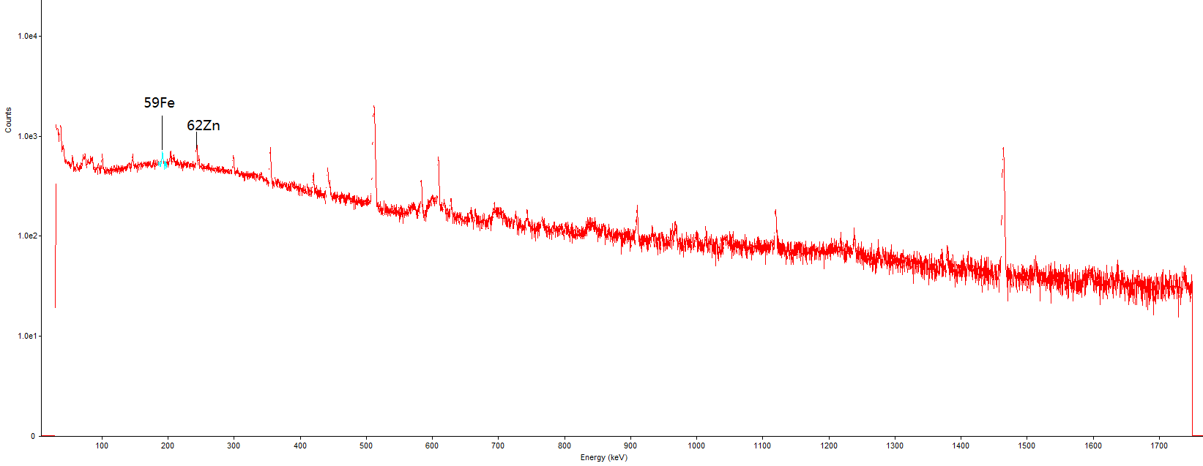
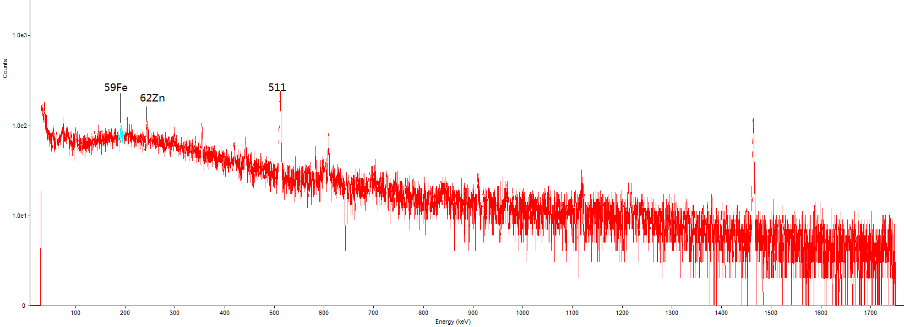
测量时刻：实验结束后3小时
测量时刻：实验结束后315.3小时
剥谱法：从样品谱中剥去环境测量谱，然后从剩余谱中找出能够分析出的核素。
优点：简单直观
缺点：对低能部分谱线分析误差较大。

Slide 9
核素活度分析
假设在测量开始时刻核素的活度为N₁,其中Δt₁为测量时长
考虑靶自身的自吸收，若靶后L，则穿过靶后的活度为
最后确定打靶后产生的长寿命核素为⁵⁹Fe
Isotope | Half-live | Energy[keV] | A₁[Bq] | A₂[Bq] | Exempt activity[Bq]
⁵⁹Fe | 44.503d | 189 | 6.07E+4 | 4.95E+4 | 1E+6

Slide 10
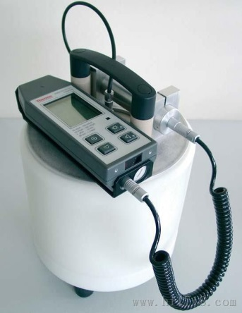
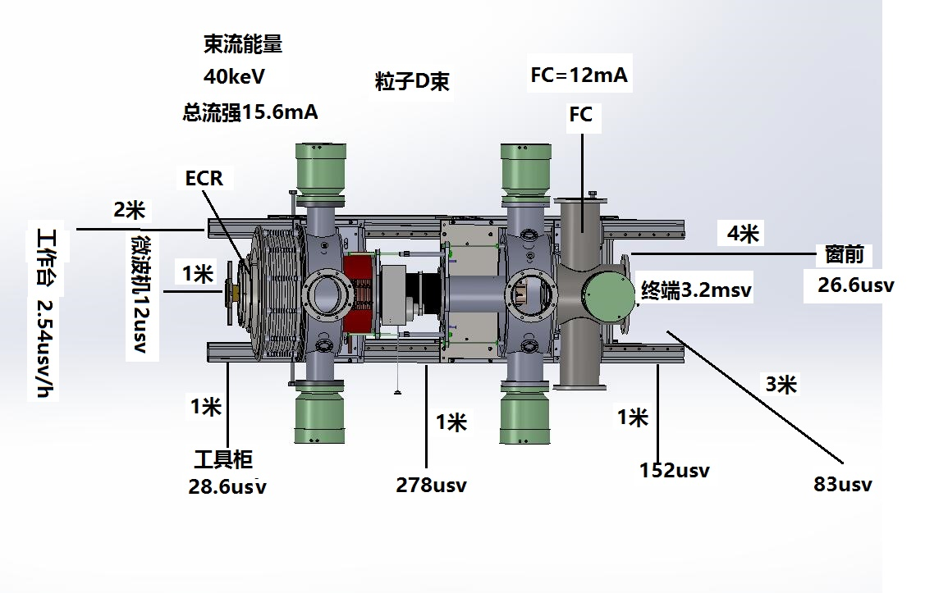
中子剂量率测量
束流能量40keV,平均流强6.95mA
测量仪器：
FHT762-WENDI2中子周围剂量当量仪
测量位置 | 剂量率(μSv/h)
 | I_{Fc}=6.95mA | I_{Fc}=12mA
工作台 | 0.5 | 2.54
微波机 | 2.07 | 12
源北面1米处 | 3.2 | 28.6
靶台北1米 | 17 | 152
/h
/h
/h
/h
/h
/h
/h

Slide 11
结果与讨论
在氘束打铜靶8小时24分钟，在辐照结束时刻，产生⁵⁹Fe的活度为60720.52 Bq。则距铜靶1米处，产生的照射率为8.96E-9 Gy/h。对应的剂量当量率为8.62E-5μSv/h。这与环境本底γ剂量率0.12μSv/h相比，⁵⁹Fe剂量率可以忽略不计。
实验不足：
1）实验过程中束流流强不稳定
2）实验时间的合理性
3）谱仪刻度的误差较大
4）核素辨别能力需要提高

Slide 12
谢谢！
请各位老师批评指正！

